Slide 1
1ª
parte
1-12
Os magos
do Oriente

Slide 2
1ª
parte
1-12
Os magos
do Oriente
2ª
parte
13-18
A fuga para o Egito;
A matança dos inocentes

Slide 3
1ª
parte
1-12
Os magos
do Oriente
2ª
parte
13-18
A fuga para o Egito;
A matança dos inocentes
3ª
parte
19-23
A volta do
Egito

Slide 4
1ª
parte
1-12
Os magos
do Oriente

Slide 5
Mateus 2.1-6
Tendo Jesus nascido em Belém da Judeia, nos dias do rei Herodes, eis que vieram uns magos do Oriente a Jerusalém. E perguntavam: — Onde está o recém-nascido Rei dos judeus? Porque vimos a sua estrela no Oriente e viemos para adorá-lo. Ao ouvir isso, o rei Herodes ficou alarmado, e, com ele, toda a Jerusalém.

Slide 6
Então Herodes convocou todos os principais sacerdotes e escribas do povo e lhes perguntou onde o Cristo deveria nascer. Eles responderam: — Em Belém da Judeia, porque assim está escrito por meio do profeta: "E você, Belém, terra de Judá, de modo nenhum é a menor entre as principais de Judá; porque de você sairá o Guia que apascentará o meu povo, Israel."

Slide 7
Miquéias 5.2
"E você, Belém-Efrata, que é pequena demais para figurar como grupo de milhares de Judá, de você me sairá aquele que há de reinar em Israel, e cujas origens são desde os tempos antigos, desde os dias da eternidade.“

Slide 8
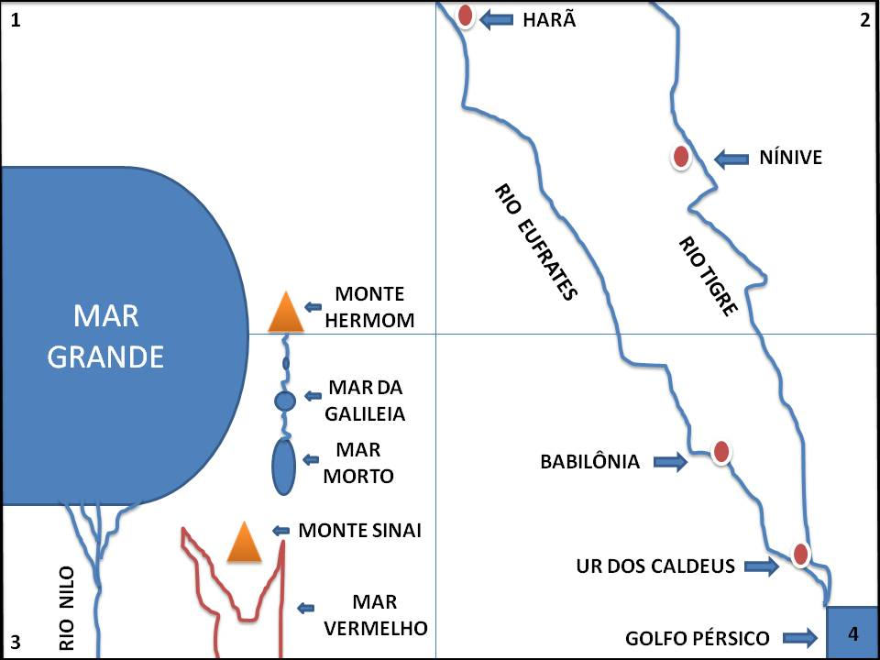

Slide 9
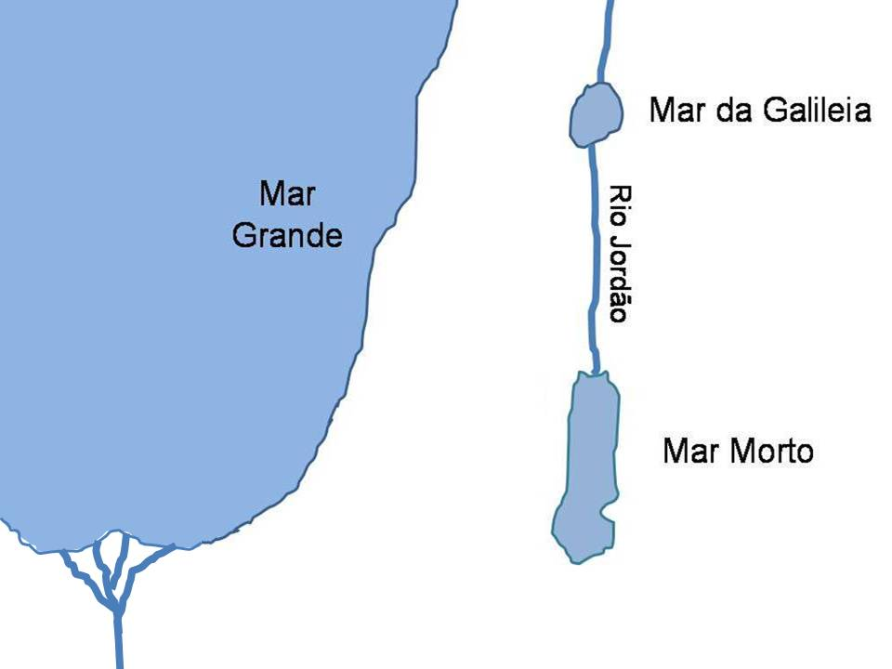
Galileia
Mar Grande
Jerusalém
Belém
Egito

Slide 10
Mateus 2.7-12
Com isto, Herodes, tendo chamado os magos para uma reunião secreta, perguntou-lhes sobre o tempo exato em que a estrela havia aparecido. E, enviando-os a Belém, disse-lhes:
— Vão e busquem informações precisas a respeito do menino; e, quando o tiverem encontrado, avisem-me, para eu também ir adorá-lo.

Slide 11
Depois de ouvirem o rei, os magos partiram; e eis que a estrela que viram no Oriente ia adiante deles, até que, chegando, parou sobre onde o menino estava. E, vendo eles a estrela, alegraram-se com grande e intenso júbilo.
Entrando na casa, viram o menino com Maria, sua mãe. Prostrando-se, o adoraram; e, abrindo os seus tesouros, entregaram-lhe suas ofertas: ouro, incenso e mirra.

Slide 12
E, tendo sido avisados por Deus em sonho para não voltarem à presença de Herodes, os magos seguiram por outro caminho para a sua terra.

Slide 13
Galileia
Mar Grande
Jerusalém
Belém
Egito

Slide 15
1ª
parte
1-12
Os magos
do Oriente
2ª
parte
13-18
A fuga para o Egito;
A matança dos inocentes

Slide 16
Mateus 2.13.15
Depois que os magos foram embora, um anjo do Senhor apareceu em sonho a José e disse: — Levante-se, tome o menino e a sua mãe e fuja para o Egito. Fique por lá até que eu avise você; porque Herodes há de procurar o menino para matá-lo. Levantando-se José, tomou de noite o menino e a sua mãe e partiu para o Egito,

Slide 17
onde ficou até a morte de Herodes. Isso aconteceu para se cumprir o que foi dito pelo Senhor, por meio do profeta: "Do Egito chamei o meu Filho.“

Slide 18
Oséias 11.1
"Quando Israel era menino, eu o amei;
e do Egito chamei o meu filho.

Slide 19
Galileia
Mar Grande
Jerusalém
Belém
Egito

Slide 20
Mateus 2.13.18
. Vendo-se iludido pelos magos, Herodes ficou muito furioso e mandou matar todos os meninos de Belém e de todos os seus arredores, de dois anos para baixo, conforme as informações que havia recebido dos magos a respeito do tempo em que a estrela havia aparecido.

Slide 21
Então se cumpriu o que foi dito por meio do profeta Jeremias: "Ouviu-se um clamor em Ramá, pranto e grande lamento; era Raquel chorando por seus filhos e inconsolável porque eles já não existem.“

Slide 22
Jeremias 31.15
Assim diz o Senhor : "Ouviu-se um clamor em Ramá, pranto e grande lamento; era Raquel chorando por seus filhos e inconsolável por causa deles, porque já não existem."

Slide 23
1ª
parte
1-12
Os magos
do Oriente
2ª
parte
13-18
A fuga para o Egito;
A matança dos inocentes
3ª
parte
19-23
A volta do
Egito

Slide 24
Mateus 2.19.23
Depois da morte de Herodes, um anjo do Senhor apareceu em sonho a José, no Egito, e lhe disse: — Levante-se, tome o menino e a sua mãe e vá para a terra de Israel, porque os que queriam matar o menino já morreram. Levantando-se José, tomou o menino e a sua mãe e voltou para a terra de Israel.

Slide 25
Porém, ouvindo que Arquelau reinava na Judeia em lugar de seu pai Herodes, teve medo de ir para lá. E, tendo sido avisado por Deus em sonho, José foi para a região da Galileia. E foi morar numa cidade chamada Nazaré, para se cumprir o que foi dito por meio dos profetas: "Ele será chamado Nazareno."

Slide 26
Isaías 11.1
Do tronco de Jessé sairá um rebento, e das suas raízes brotará um renovo.

Slide 27
Jeremias 23.5
— Eis que vêm dias, diz o Senhor , em que levantarei a Davi um Renovo justo; e, como rei que é, reinará, agirá com sabedoria e executará o juízo e a justiça na terra.

Slide 28
Zacarias 3.8
Portanto, escute, Josué, sumo sacerdote, você e os seus companheiros que estão sentados diante de você, porque estes homens são um sinal do que há de vir: eis que eu farei vir o meu servo, o Renovo.

Slide 29
Galileia
Mar Grande
Nazaré
Jerusalém
Belém
Egito

Slide 30
AD – Anno Domini
Ano do SENHOR

